Slide 1
Урок №19.
Створення і Надсилання
електронних листів
Сьогодні ми будемо вчитися створювати та надсилати електронні листи.
Матеріал з сайту:http://terehovskiy.at.ua/

Slide 2
Створення і надсилання листів
Щоб написати новий лист:
1. Відкрий поштову скриньку.
2. Вибери посилання Написати листа в лівій частині вікна.
3.У поле Кому введи адресу електронної пошти отримувача.
4.У поле Тема введи слово або кілька слів, що коротко пояснюють зміст листа.
5. У поле для введення тексту веди текст листа.
6. Вибери кнопку Надіслати. Лист буде надіслано адресату.

Slide 3
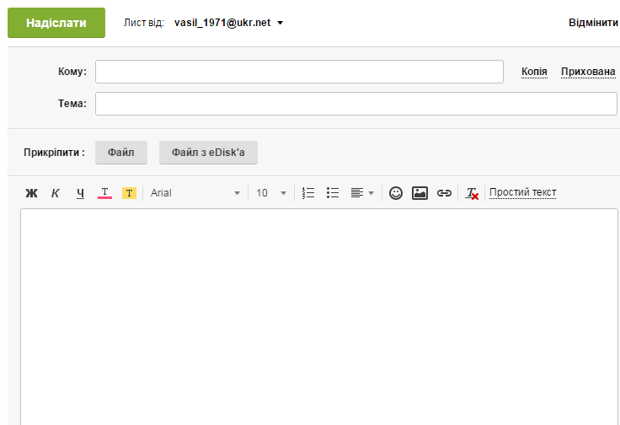
Створення і надсилання листів
Елемент керування
Заголовок
Панель
інструментів
Робоче поле

Slide 4
Створення і надсилання листів
На отриманий лист можна відповісти, вибравши посилання Відповісти. При його виборі відкривається сторінка створення нового листа.

Slide 5
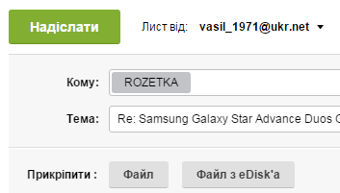
Створення і надсилання листів
У полі Кому листа-відповіді буде автоматично введено адресу відправника листа, на який готується відповідь. Тема повторює тему отриманого листа, лише на початку додаються символи Re: (англ. reply — відповідь).
Текст відповіді можна вводити в будь-якому місці листа. При виборі кнопки Надіслати лист-відповідь буде надіслано
Матеріал з сайту:http://terehovskiy.at.ua/

Slide 6
Створення і надсилання листів
Електронна пошта — засіб спілкування людей. Загальні правила спілкування під час електронного листування не відрізняються від загальноприйнятих норм людського спілкування.

Slide 7
Створення і надсилання листів
Загальні правила спілкування під час електронного листування .
починай текст листа з привітання, завершуй підписом;
не забувай вживати слова «будь ласка», звертаючись до кого-небудь із проханням;
дякуй за допомогу;
не надсилай у листах неперевірені дані;
намагайся писати грамотно.

Slide 8
Створення і надсилання листів

Slide 9
Фізхвилинка
Один, два — усі піднялись,
Повернулись, похитались.
Три, чотири — руки вгору,
В сторони і вгору знову
П'ять, шість — опустили,
І швиденько всі присіли.
Сім, вісім — всі малята
Стрибають, як жабенята.
Дев'ять, десять, — рівно стали
І за парти посідали.

Slide 10
Працюємо за
комп’ютером
Увага! Під час роботи з комп’ютером дотримуйтеся правил безпеки та санітарно-гігієнічних норм.
Центр монітора
на рівні очей
50–60 см
Шия пряма
Стопи на
підлозі
Використовуйте підставку для ніг

Slide 11
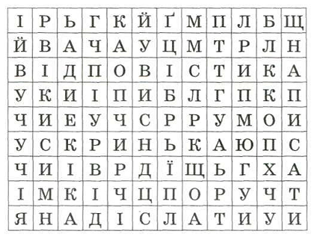
Розв’яжіть завдання
Завдання 1. Знайди слова, що заховались у прямокутнику.
Скринька.
Відповісти.
Написати.
Надіслати.

Slide 12
Розв’яжіть завдання
Завдання 2. Пронумеруй команди алгоритму написання нового листа.
1
Відкрий поштову скриньку.
У поле Кому введи адресу електронної
пошти отримувача.
3
4
У поле Тема введи слово або кілька слів,
що коротко пояснюють зміст листа.
2
Вибери посилання Написати листа в лівій
частині вікна.
5
У поле для введення тексту введи текст листа.
6
Вибери кнопку Надіслати.

Slide 13
Розв’яжіть завдання
Завдання 3. Запиши алгоритм створення і надсилання відповіді на одержаний електронний лист.
Вибери кнопку Відповісти.
У поле для введення тексту введи
текст листа.
Вибери кнопку Надіслати.
Лист буде надіслано адресату.
Матеріал з сайту:http://terehovskiy.at.ua/

Slide 14
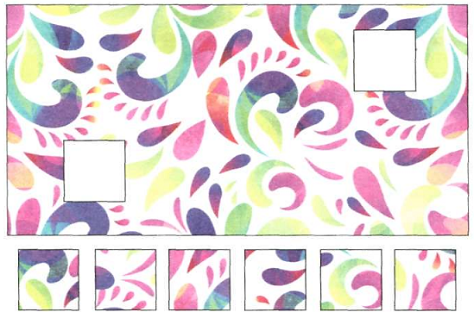
Розв’яжіть завдання
Завдання 3. Познач фрагменти, потрібні для завершення малюнка.
Матеріал з сайту:http://terehovskiy.at.ua/

Slide 15
Підсумок
уроку
1. Що цікавого сьогодні ви дізналися на уроці?
2. Що найбільше сподобалося?
3. Що запам’яталося?
4. Опиши алгоритм створення електронного листа.
5. Опиши алгоритм створення і надсилання
відповіді на одержаний тобою електронний
лист.
6. Назви правила електронного листування.
Поясни, чому потрібно їх дотримуватися

Slide 16
Домашнє завдання
Проаналізувати
Ст. 84-87
Матеріал з сайту:http://terehovskiy.at.ua/

